Slide 1


CICLO FORMATIVO: DESARROLLO DE APLICACIONES WEB
PROYECTO: DISEÑAR UNA PÁGINA PARA LA AGENCIA DE CLASES PARTICULARES (PEMA).
AUTOR: ARSENIO PEREZ YHONI
TUTOR: FERMÍN COPOBURÚ LOERI
DJIBLOHO, MARZO 2025

Slide 2
PARTE GENERAL O TEÓRICA
PLANTEAMIENTO DEL PROBLEMA
1.BREVE DEFINICION
La falta de interacción de profesores particulares, con los Centros Educativos y mas nos llevo a trabajar en el Proyecto MOTIVADO. En el que el objetivo es que los profesores particulares puedan ayudar a los estudiantes con efectividad.
1.1.PLANTEAMIENTO DEL PROBLEMA
Dar lugar a la visibilidad aumentada. Haz que tu centro brille en línea
Red de contactos. Conéctate con otros Educadores.
Hacer talleres educativos y concursos pedagógicos a nivel de centros educativos

Slide 3
1.2. La metodología de investigación: Cuantativa
CUESTIONES | SI | NO | TOTAL
1º CUESTION | 20 | 7 | 27
2º CUESTION | 12 | 18 | 30
57

Slide 4
1.3. OBJETIVO GENERAL
Diseñar una página Web para la agencia de clases Particulares PEMA
1.4. OBJETIVOS ESPECÍFICOS
Recavar información sobre el funcionamiento de una agencia de clases particulares.
Conocer las dificultades que tienen las agencias para mostrar sus servicios.
Trazar un horario de trabajo para comenzar con el diseño de la página.
Etc.

Slide 5
PARTE ESPECÍFICA O ANALÍTICA
2. Capitulo II: Solución del problema
2.1. Breve Historia de la Empresa (PEMA)
La Agencia PEMA fue fundada en el año 2020 con el objetivo de mejorar la educación. Con un enfoque fresco y divertido, estamos aquí para hacer que aprender sea una aventura inolvidable.
2.2. ORGANIGRAMA DE LA EMPRESA
Director
Secretario
Profesores

Slide 6
2.3. Diagrama de la vida útil del proyecto (MODELO EN V)
Verificar
Pruebas del Sistema
Recolección de datos
Validar
Diseño del Sistema
Pruebas de Integración
Diseño detallado
Pruebas de unidad
Codificación

Slide 7
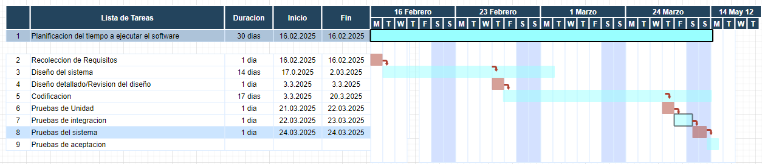
2.4. Planificación del Proyecto (Diagrama de Gantt)

Slide 8
2.5. Diseño del Sistema 2.5.1. Casos de Uso
Clases Particulares
Registro_Centro
Registro_Centro
Clases Particulares
Bucar tutor/Profesor
SOLICITAR Registro de centro
Solicitar Clase
Representante de Centro
ESTUDIANTE

Slide 9
MODULO ADMIN
Administracion
Registrar Centro
Registrar Profesores
Administrador
Registrar Estudiantes
Registrar Las noticias

Slide 10
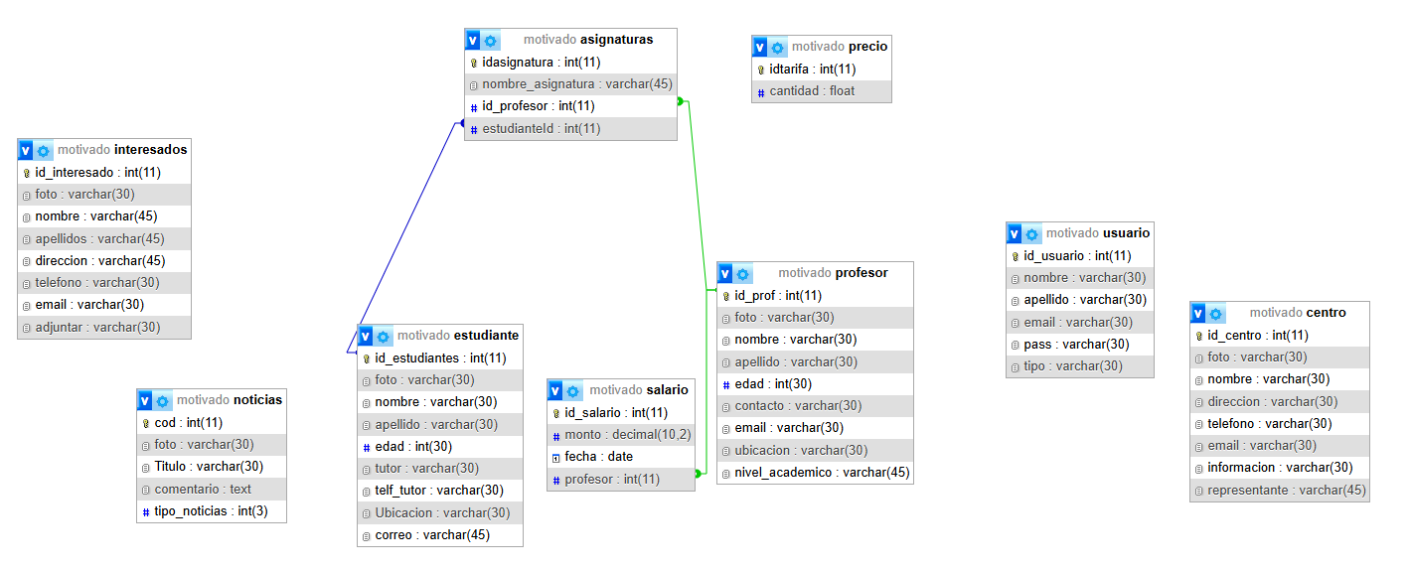
3. MODELO CONCEPTUAL DE LA BASE DE DATOS

Slide 11









2.6. Técnicas de programación, Tecnologías y métodos utilizados
2.6.1. Tecnologías y Herramientas Utilizadas
Tecnologías Usadas
Herramientas
XAMP

Slide 12
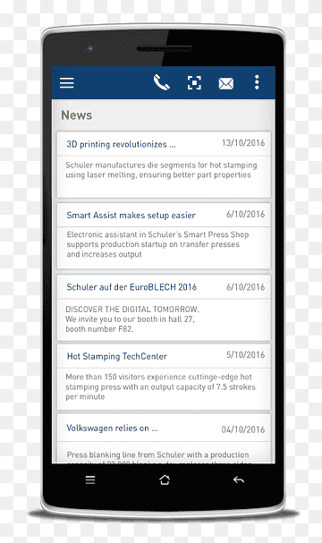



ARQUITECTURA DEL SISTEMA O APLICACION
Respuesta
peticion
peticion
Respuesta
Respuesta
peticion

Slide 13


DISEÑO DE IMPLEMENTACIÓN
Respuesta
INTERNET
PETICION
PETICION
Respuesta
PETICION
Respuesta
Respuesta
PETICION

Slide 14
FÍN
MUCHAS GRACIAS

